Slide 1

Методическая разработка занятия по финансовой грамотности
«От монеты до пластиковой карты»
Финансовое просвещение детей и молодежи
Ростовская область
Автор практики: МБДОУ «Октябрьский детский сад №19 «Дюймовочка».
Каргина Марина Васильевна,
тел.8 8635377221, dyimovohka57@mail.ru

Slide 2
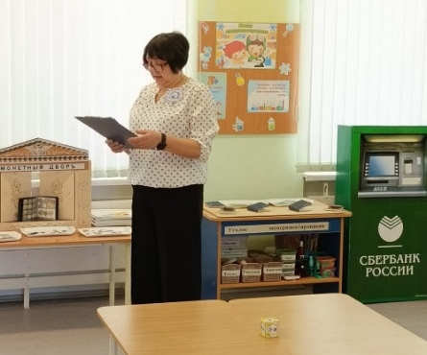
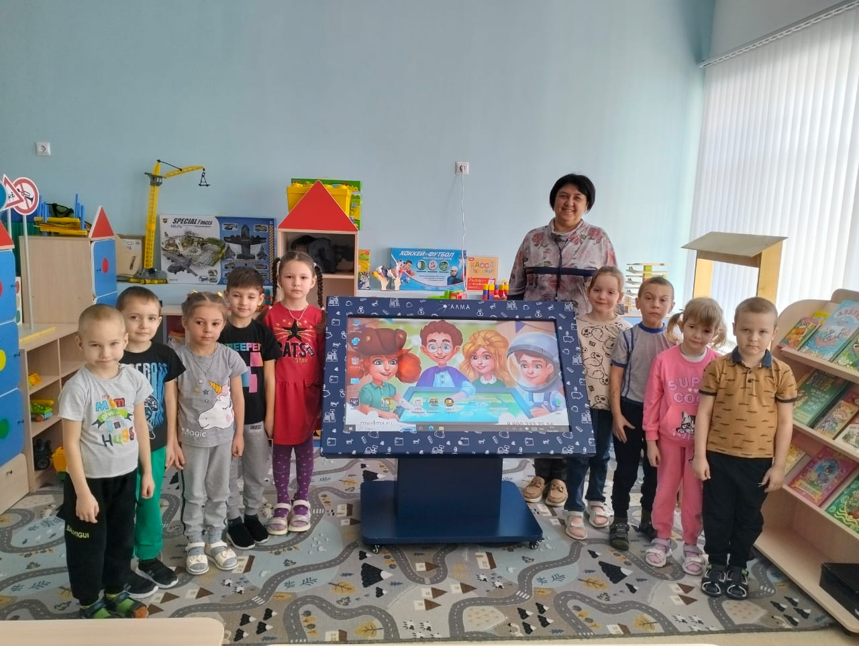
ПРАКТИКА
Тема занятия «От монеты до пластиковой карты»
Тема занятия по финансовой грамотности «От монеты до пластиковой карты» входит в программу кружка для детей старшего дошкольного возраста
Данная методическая разработка занятия кружка по финансовой грамотности предназначена для воспитателей, работающих с дошкольниками старших групп.
Автором разработана рабочая программа кружковой деятельности по основам финансовой грамотности для детей старшего дошкольного возраста «Занимательные финансы».

Slide 3

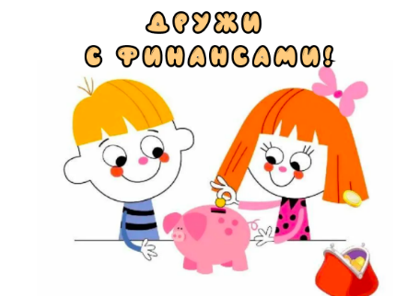
Задачи занятия:
1)образовательные:
Цель занятия:
расширять представление детей о свойствах и функциях денег; систематизировать знания детей об истории возникновения денежной единицы в России.
Обогащать представления детей об истории денег, углублять представления детей о прошлом и настоящем; закрепить представления о видах денег (наличные и безналичные, монеты и купюры, пластиковые карты.)
Дать представление детям о музеях, как хранителях памяти прошлого и настоящего, а именно музее денег.
Уточнять знания детей о том, что можно и что нельзя купить за деньги;

Slide 4
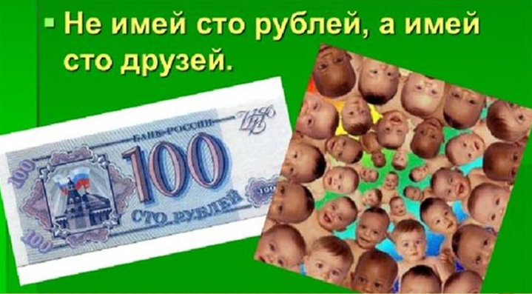

Задачи занятия:
2) развивающие:
Развивать способность видеть, наблюдать и размышлять над увиденным;
Активизировать словарь детей - деньги, рубль, монета, купюра, чеканить.
Познакомить с древней мерой расчета – обменом
Задачи занятия:
3) воспитательные:
Учить вырабатывать своё мнение, аргументировано его выражать и уважать мнение товарищей.
Воспитывать начало разумного поведения в жизненных ситуациях.

Slide 5
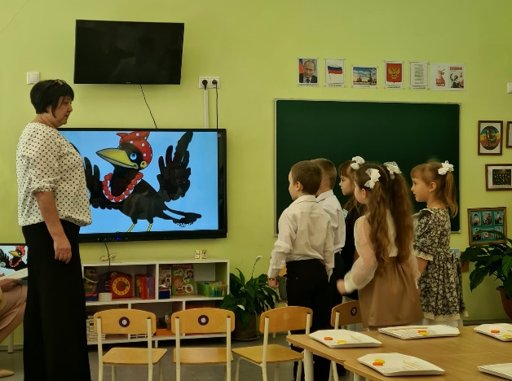
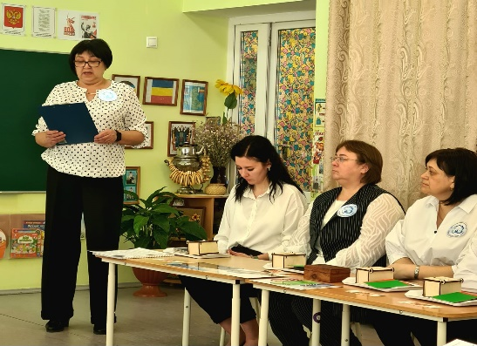
Этапы занятия
Вводная часть.
Мотивация учебной деятельности воспитанников
Деятельность детей
Дети: ДОБРОЕ УТРО!
Деятельность воспитателя
Организация детей
Привлечение внимания детей на предстоящую деятельность, стимулирование интереса к ней.
Воспитатель настраивает детей на занятие, называет тему и говорит вступительное слово, чтобы заинтересовать детей, завладеть их вниманием.
Здравствуйте ребята! Давайте познакомимся. Меня зовут Наталья Васильевна. Я очень рада видеть вас! Сегодня нас ждет увлекательная экскурсия. Пусть она принесет вам радость, много новых открытий и впечатлений.
Станем рядышком, по кругу, и возьмемся все за руки
Скажем «Здравствуйте!» друг другу.
Нам здороваться не лень:
Всем «Привет!» и «Добрый день!»;
Если каждый улыбнётся-
Утро доброе начнётся.
-ДОБРОЕ УТРО!
Воспитатель:- А еще в группе присутствуют гости, давайте поприветствуем их.

Slide 6
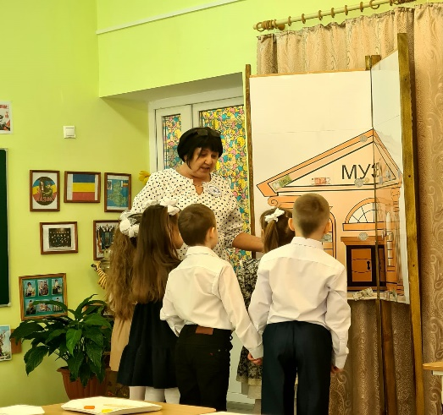
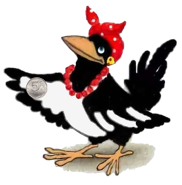
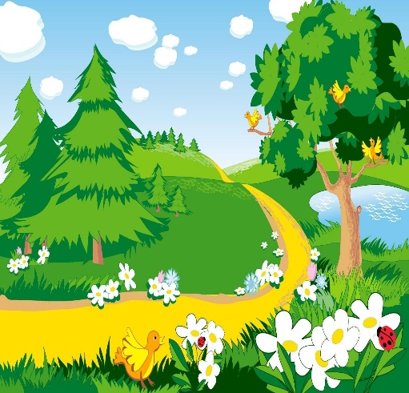

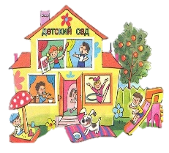
Этапы занятия
Основная часть
Воспитатель: Ребята, сегодня я хочу вас пригласить (крик птицы, на экране появляется «Сорока»)
Воспитатель: Кто это кричит? Здравствуйте, а вы кто?
Сорока:
«Я Сорока, Сорока-белобока
Сорока-белобока
Я по лесу летала
Что –то круглое увидала
И теперь не знаю я,
Что же это у меня?».
Воспитатель: ребята что это у Сороки?
Воспитатель: Правильно, это монетка.
Сорока : А что такое монетка, а откуда она взялась, а что с ней нужно делать?
Воспитатель: А чтобы ответить на твои вопросы, Сорока, мы и отправляемся все вместе на нашу экскурсию
Ребята, возьмем с собой нашу гостью?
Сорока : А куда мы отправимся?
«Воспитатель. А отправимся мы с вами в музей. Давайте встанем парами и пойдем все вместе организованно.
Воспитатель. Ребята, смотрите - куда мы пришли?
Как вы думаете, что же это перед нами?
-Почему мы здесь остановились? (Макет музея с надписью и денежными символами).
Деятельность воспитателя
Деятельность детей
Появления интереса у детей к музейной культуре.
Интерес к истории появления денег.
Дать представление детям о музеях, как хранителях памяти прошлого и настоящего, а именно музее денег. Познакомить с историей развития денег

Slide 7

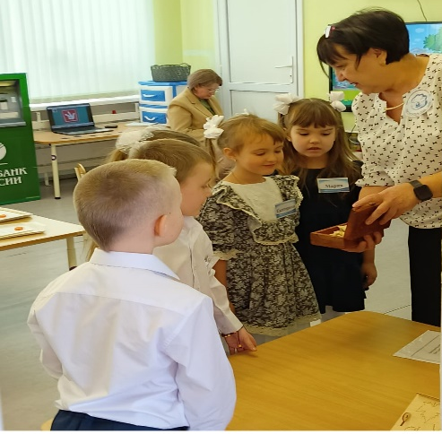
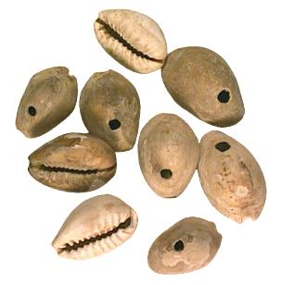
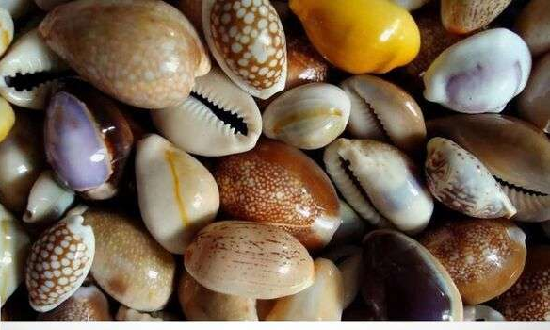
Этапы занятия
Основная часть
Деятельность воспитателя
Деятельность детей
Воспитатель. А что это за музей?
Воспитатель. Как вы догадались, что это музей денег, вы прочитали? А если бы вы не могли читать?
Воспитатель. Верно. А как нужно вести себя посетителям музея?
Посетители не должны шуметь, кричать и громко разговаривать в залах Музея, перебивать экскурсовода, спорить друг с другом и сотрудниками Музея. Посетители не должны мешать друг другу при осмотре экспонатов, загораживать друг другу вид, тесниться у одного экспоната.
Прошу пройти в музей , соблюдая эти правила поведения.
Воспитатель: Первый экспонат нашего музея старинная шкатулочка. Смотрите какой она красивая, с узорами? Из чего она изготовлена? Послушайте звуки и отгадайте, что находится в шкатулке? (трясу сундучок, даю двум-трём детям потрясти).
Воспитатель. Давайте откроем эту шкатулку и посмотрим, что в ней.
Воспитатель. Что это такое?
Воспитатель. Скажите, пожалуйста, вы можете объяснить, почему в музее денег, оказались ракушки?
Дети встают полукругом напротив выставки экспонатов Следуют предположения детей -
дети видят там ракушки.
Дети. Ракушки
Ответы детей

Slide 8

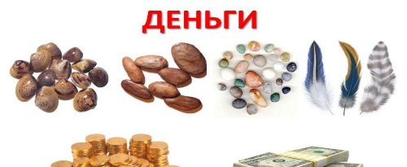

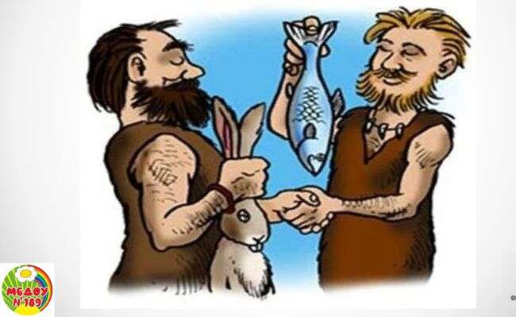
Этапы занятия
Основная часть
Деятельность детей
Деятельность воспитателя
Воспитатель. Мне тоже интересно, почему здесь ракушки?
Ответ на этот вопрос мы узнаем, посетив главный информационный центр музея. Проходите и присаживайтесь на стульчики. Внимание на экран
Просмотр мультфильма
«Как появились деньги»».
Воспитатель. Ребята, так почему же в шкатулке оказались ракушки?
Воспитатель. Совершенно, верно. В старину ракушки использовали как средство обмена.
Воспитатель. Как вы думаете, было удобно обмениваться друг с другом различными предметами?
Воспитатель. Давайте попробуем и мы, как-когда- то древние люди обменять один товар на другой.
Просмотр мультфильма «Как появились деньги»»
Древние люди использовали вместо денег ракушки. Ракушка -э то древняя денежка.
Через яркий, красочный мультфильм, доступным языком объясняются различные экономические понятия.

Slide 9
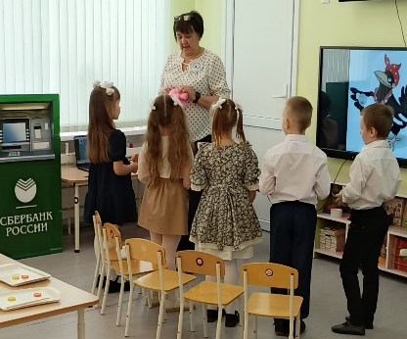
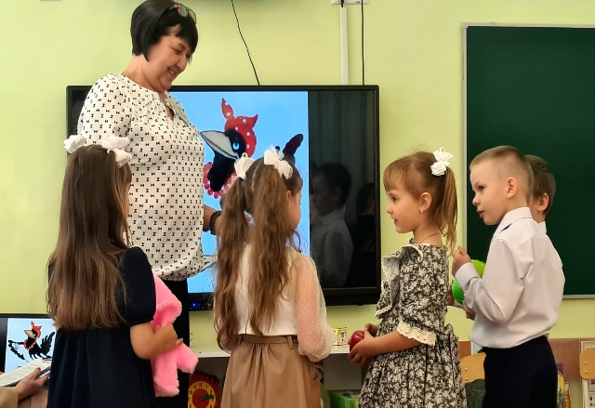
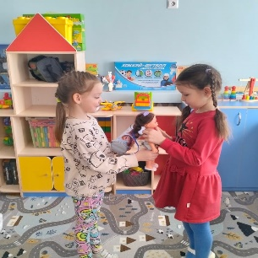
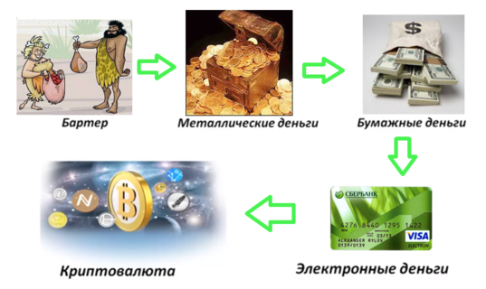
Этапы занятия
Основная часть
Деятельность воспитателя
Воспитатель. Каждому из вас я дам товар, который вы должны обменять, сейчас мы встанем, и по цепочке вы попробуете обменять собственный товар на необходимый. Во время обмена не забывайте говорить: «Спасибо».
Воспитатель: Понравилось вам обмениваться своим товаром? Получили желаемый результат? Но это было неудобно, ведь без денег нужно было постоянно носить какой-то товар с собой, и надо было найти того, кто бы захотел обменяться на ваш товар.
Давайте обратимся к нашему информационному центру и узнаем, что же придумали древние люди, чтобы упростить обмен.
игра «Обмен»
Деятельность детей
Дети должны договориться об обмене.
Представлен наглядный материал для расширения знаний детей о возникновении денег, о том, что служило деньгами для древних людей.
Ознакомление детей с понятием «обмен». Научить детей договариваться друг с другом; повысить эмоциональный фон каждого ребенка во время игры; воспитывать доброжелательное отношение друг к другу, ввести в словарный запас такие слова, как обмен, поменяться.

Slide 10
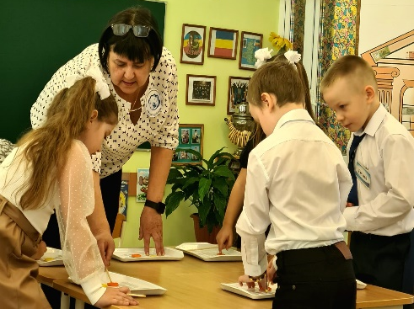
Этапы занятия
Деятельность воспитателя
Воспитатель: так появились первые монеты. Монеты изготавливали стоимости: из меди — подешевле, из серебра — подороже, а из золота — самые дорогие. Кстати, когда монеты начали изготавливать в Российской империи, то на монетах, выдавливали три, пять точек, так как население было неграмотным и не могло прочитать, какая это монетка.
Воспитатель. И сейчас мы пройдем в следующий зал музея и посетим «Монетный двор», где мы научимся изготавливать монеты.
Посмотрите, как много здесь разнообразных монет. Из чего сделаны монеты? Какой они формы? Послушайте, что вы слышите? Какие вы знаете монеты?
Ребята, а хотите вы стать мастерами и изготовить свои монетки? Тогда проходите в нашу мастерскую, выбирайте себе место и присаживайтесь за столы. Перед вами заготовки монет, но на них нет никаких обозначений, над ними нужно будет поработать, подумайте, какая у вас будет монета, сколько точек вы на нее нанесете, три, пять, десять. Так же перед вами деревянная палочка, с помощью которой каждый из вас нанесет свой рисунок на монетку. Так мы будем чеканить, а чеканить монеты это - выбивать изображение, узор на поверхности изготовляемого металлического изделия. Приступайте к работе. Палочку берем в руку правильно, как для письма.
Деятельность детей
Дети встают полукругом напротив выставки экспонатов
Рассматривание мини- коллекции монет
Дети. Монеты из метала, круглой формы, они звенят
Дети выполняют работу изображают на заготовках из пластилина рисунок.
Готовые работы помещают на стенд, оформляют выставку, рассматривают работы друг друга
Активизировать словарь детей- деньги, рубль, монета, купюра, чеканить
Развивать творческие способности детей в продуктивной деятельности

Slide 11
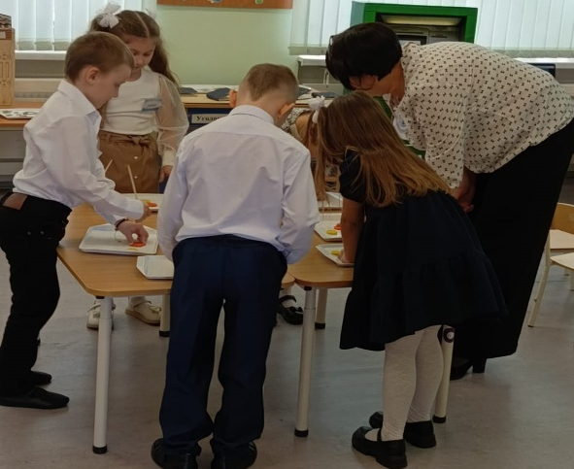
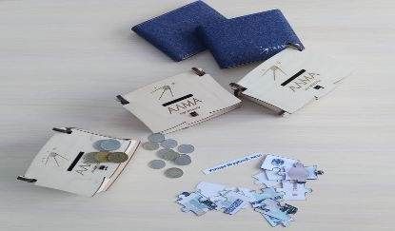
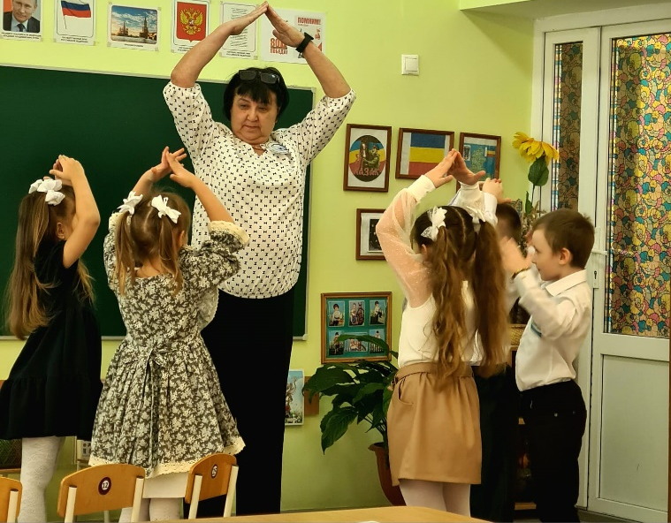
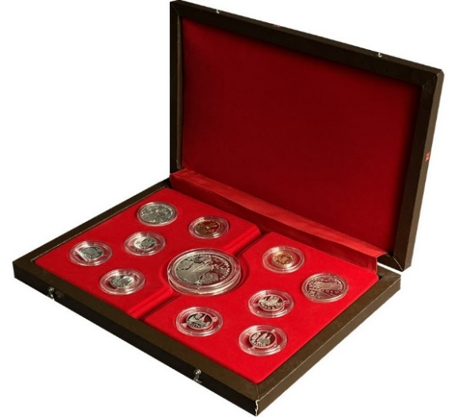
Этапы занятия
Помочь детям отдохнуть, развлечься, снять напряжение от непосредственной образовательной области. Получить ощущение физической разрядки, создать хорошее настроение.
Воспитатель: Ремесло чеканщика было трудоемким и ответственным, давайте прервем нашу экскурсию и немного отдохнем.
Физминутка
Встали в круг, и повторяем движения за мной)
1, 2, 3, 4, 5 - будем деньги мы считать
Купим дом, машину
И, конечно, же картину
1, 2, 3, 4, 5 - все поедем отдыхать.
Мы увидим горы, реки и поля
Это наша дружная семья!

Slide 12
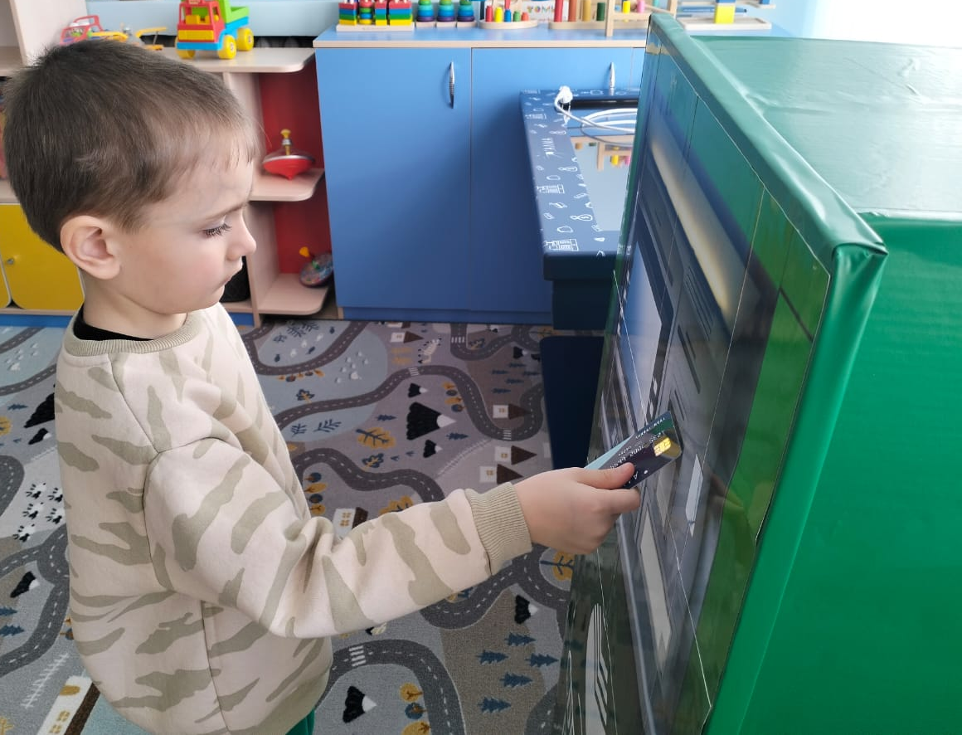
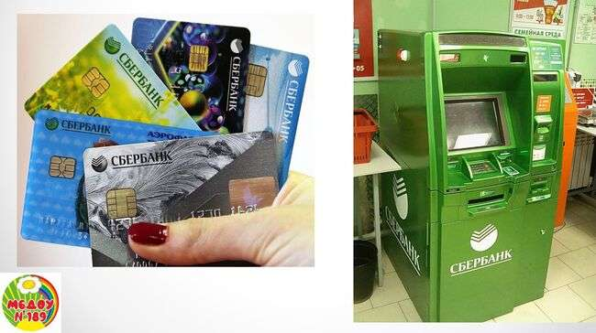
Этапы занятия
Основная часть
Воспитатель: отдохнули? А теперь я предлагаю
продолжить нашу экскурсию и перейти в следующий зал,
Воспитатель: Ребята, где мы носим деньги, монеты и банкноты?
Воспитатель: Если деньги лежат в кошельке, они у нас в наличии, и называются они «наличные деньги». Вот это банкноты. Банкноты так же, как монеты бывают разные и имеют разную ценность.
Посмотрите, из чего они сделаны? Какой они формы? Какой звук вы слышите? Кто может назвать, какие банкноты бывают? И это наличные деньги.
Далее перед вами экспонат, названье которому, банкомат.
Воспитатель: -Как вы думаете, ребята, а для чего нужны банкоматы? /
Воспитатель: Правильно, банкоматы нужны для того, чтобы в любое время: снять или положить наличные деньги, перечислить деньги, оплатить различные услуги.
Воспитатель: А что нужно, чтобы воспользоваться банкоматом?
Воспитатель: Правильно Нужны вот такие пластиковые карты, которые служат вместо денег, ими можно расплатиться в любом магазине.
Посмотрите, на каждой карте есть эмблема сберегательного банка, номер карты, имя, фамилия владельца и чип, для считывания данных карты.

Slide 13
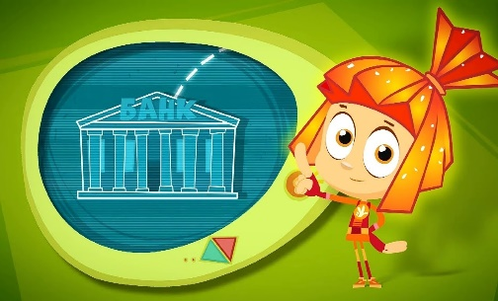
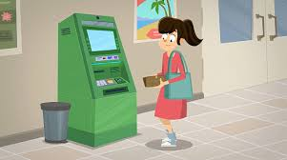
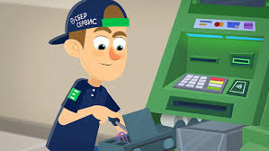
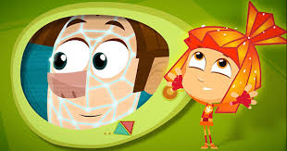
Этапы занятия
Основная часть
Этапы занятия
Основная часть
А вот как работает банкомат, вам расскажут наши друзья - Фиксики.
Воспитатель: Фиксики поделились с нами секретом о том , как работает банкомат и как совершаются платежи по банковским картам.
Вы увидели, какое это сложное техническое устройство, которое предназначено для автоматического приема м выдачи наличных средств.
Получают знания как работает банкомат и совершаются платежи по банковским картам
формирование экономических понятий
Через яркий, красочный мультфильм, доступным языком объяснить, что банкомат — это техническое устройство, которое предназначено для автоматического приема м выдачи наличных средств
Воспитатель: - А как вы думаете, какие деньги называются безналичные?
Если деньги хранятся на пластиковой карте (показываю пластиковые карты), то такие деньги называются безналичными. С помощью такой пластиковой карты тоже можно купить все необходимое. Ребята, а все ли можно купить за деньги?

Slide 14


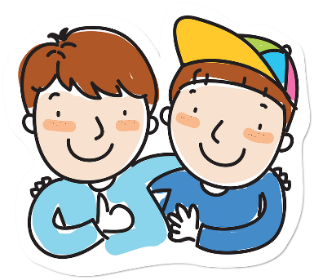
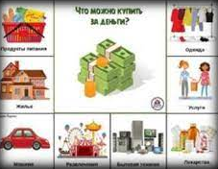

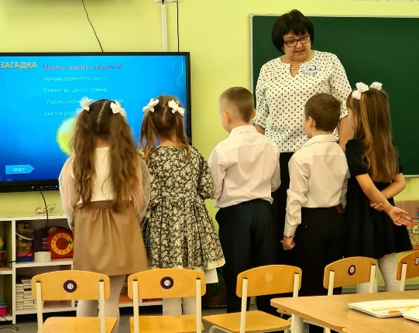
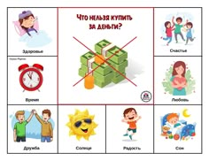
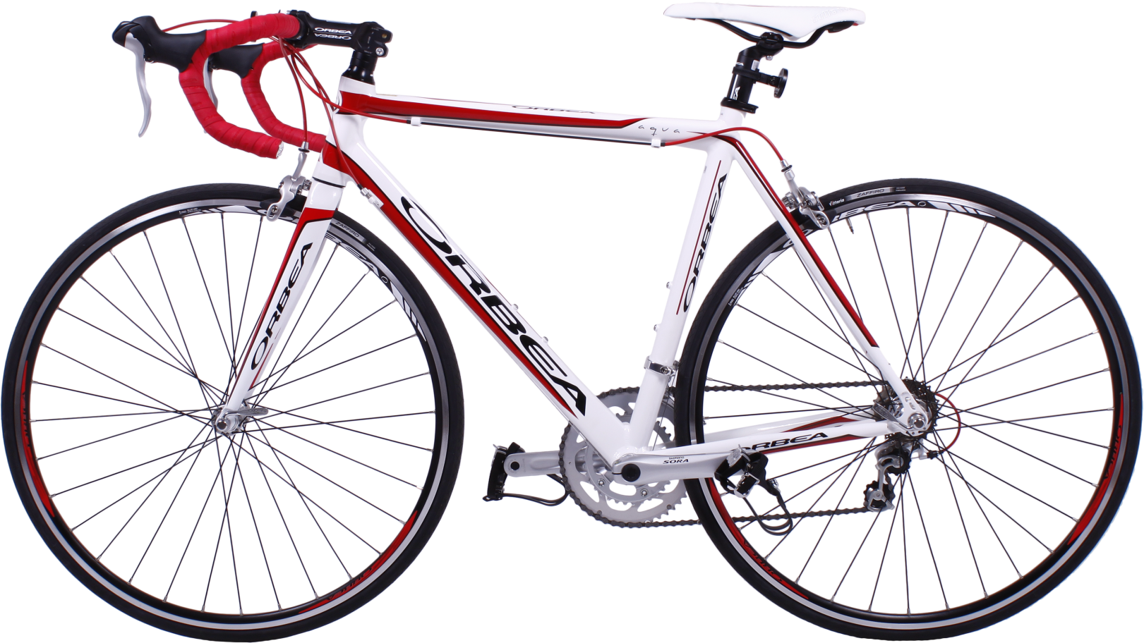
Этапы занятия
Основная часть
Тогда я предлагаю вам отгадать загадки «Что можно, а что нельзя купить за деньги?». Правила: отгадайте загадки и назовите то, что можно купить за деньги, а что нет.
Воспитатель. Ну а теперь ответьте на вопрос «Все ли можно купить за деньги?
Воспитатель. Есть очень много вещей которые можно купить за деньги. Но есть в жизни главные ценности: здоровье, жизнь, дружба, семья, природа – которые важнее вещей и их за деньги не купишь, они бесценны
Не зря говорится в пословице
«Не все продается и не все покупается»
Уточнять знания детей о том, что можно и что нельзя купить за деньги;

Slide 15



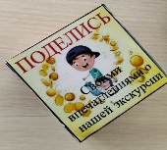
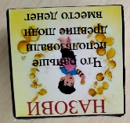
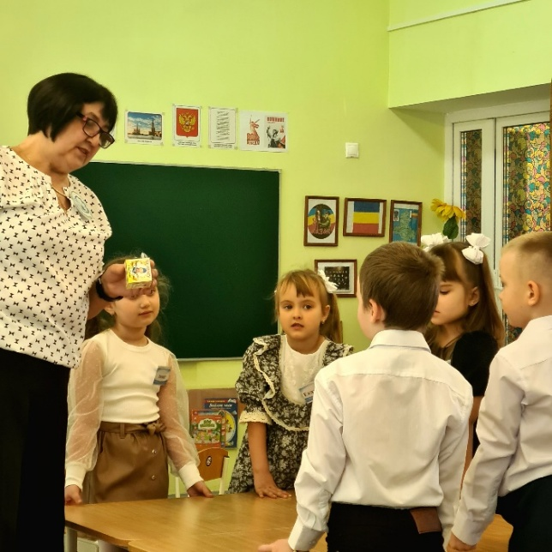
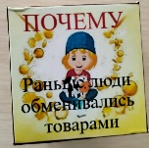
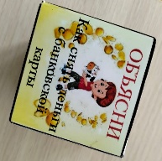
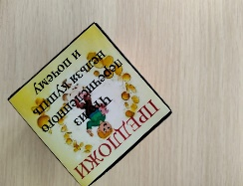
Этапы занятия
Заключительная часть
Игра «Кубик Блума»
В заключении нашей экскурсии, я предлагаю вам поиграть с этим волшебным кубиком. Правила игры просты: я бросаю кубик, а вы по очереди отвечаете на вопрос выпавшей грани, в случае затруднения можно помогать друг другу.
Воспитатель: Молодцы ребята, вы отлично справились с этим непростым заданием, но нам уже пора возвращаться в детский сад.
Вот мы и в детском саду.
Воспитатель: А тебе. Сорока-белобока, понравилось тебе путешествие в музей
Сорока: Да, очень, я столько узнала, полечу к своим друзьям и расскажу обо всем. А для вас я оставила сюрприз. и в ней есть небольшой сюрприз, связанный с нашим сегодняшним путешествием. (Сорока улетает).
Воспитатель. Посмотрите, ребята, у меня в руках копилка,
Давайте посмотрим, что в ней
Воспитатель. Спасибо и вам, ребята! Вы просто молодцы! Я рада была с вами познакомится. А сейчас наше занятие окончено, давайте попрощаемся
А теперь мы улыбнемся
И друг другу на прощанье
Мы подарим пожеланье
Знания ищи всегда
Умным станешь ты тогда!
Рефлексия
Учить вырабатывать своё мнение, аргументировано его выражать и уважать мнение товарищей
Дети открывают «Копилку» и достают шоколадные монетки
Дети. Спасибо

